Slide 1

আজকের পাঠে সবাইকে স্বাগতম

Slide 2


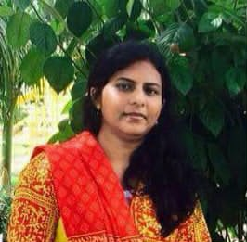
শিক্ষক পরিচিতি
তাহমিনা আক্তার
প্রধান শিক্ষক
উচাইল হোসেনপুর সরকারি প্রাথমিক বিদ্যালয়
কুলাউড়া,মৌলভীবাজার

Slide 3


পাঠ পরিচিতি
শ্রেণিঃ১ম
বিষয়ঃবাংলা
পাঠঃ২০,বর্ণ শিখি-ক খ গ ঘ ঙ
পৃষ্ঠাঃ২৬
পিরিয়ডঃ৩

Slide 4

শিখনফল
১.১.২ প্রমিত উচ্চারণে বলা বাংলা বর্ণমালার ব্যঞ্জনধ্বনি মনোযোগ সহকারে শুনে শনাক্ত করতে পারবে এবং ক্রমানুসারে সাজাতে পারবে
।৫.১.১ বাক্য ও শব্দে ব্যবহৃত বাংলা বর্ণমালার ধ্বনি স্পষ্ট ও শুদ্ধভাবে বলতে পারবে।
৫.১.৪ শব্দ ভেঙ্গে ধ্বনি বলতে পারবে।
৯.১.২ বাংলা বর্ণমালার ব্যঞ্জনবর্ণ ক্রমানুসারে স্পষ্ট স্বরে ও শুদ্ধ উচ্চারণে পড়তে পারবে।
১৩.১.১ সঠিক প্রবাহ ও আকৃতিতে বাংলা বর্ণমালা লিখতে পারবে।
১৩.১.২ ক্রমানুসারে বাংলা বর্ণমালা লিখতে পারবে।

Slide 5

আমরা গতক্লাসে কী শিখেছিলাম?
খ বর্ণ লেখা ও শেখা এবং খ বর্ণ দিয়ে শব্দ বলা।

Slide 6
চলো একটি ভিডিও দেখি।
https://youtu.be/VvL20JdGFfE?si=ixiRKsmasOy5kRNQ
ভিডিও নিয়ে আলোচনা

Slide 7

আমাদের আজকের পাঠ
ব্যঞ্জনবর্ণ গ শোনা ,বলা,পড়া ও লেখার অনুশীলন
গ

Slide 8

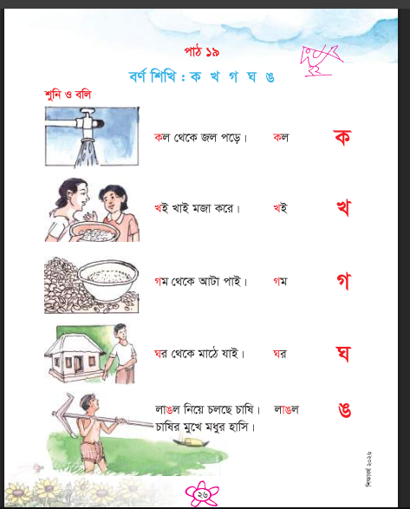
তোমাদের পাঠ্যবইয়ের ২৬ পৃষ্ঠা খোল।

Slide 9
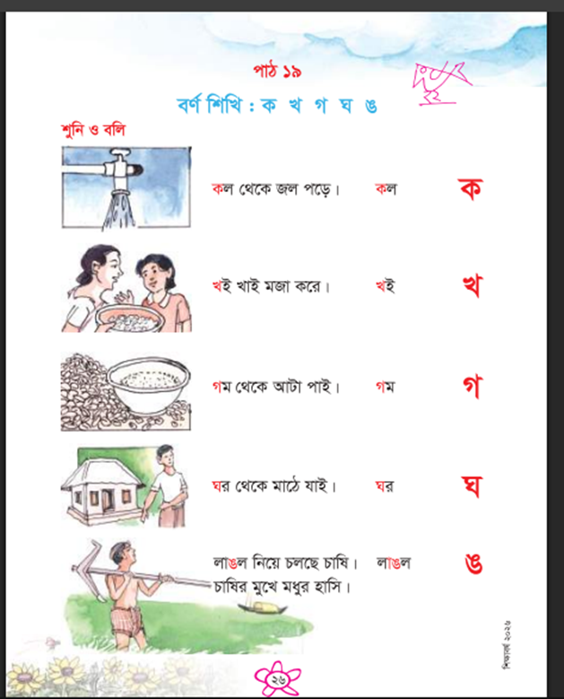
আমার সাথে সাথে বল।
গম থেকে আটা পাই
গম
ঘর থেকে মাঠে যাই
ঘর

Slide 10
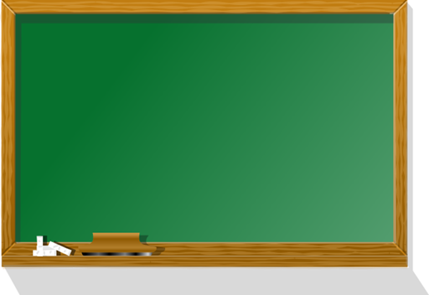
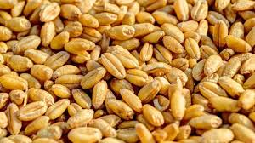
গম থেকে আটা পাই
শুনি ও বলি
গম
গ

Slide 11
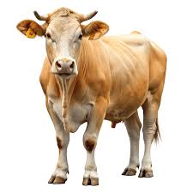
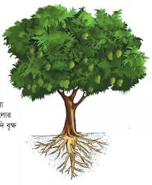
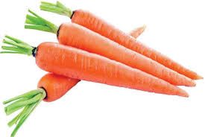
চলো আমরা কয়েকটি ছবি দেখি।
চিন্তা করে ছবি গুলোর নাম বল
গরু
গাছ
গাজর

Slide 12


শুনি ও বলি
গাজর,গাছ,গরু
এই শব্দগুলোর প্রথম লাল বর্ণটির নাম কী বল তো?
গ

Slide 13
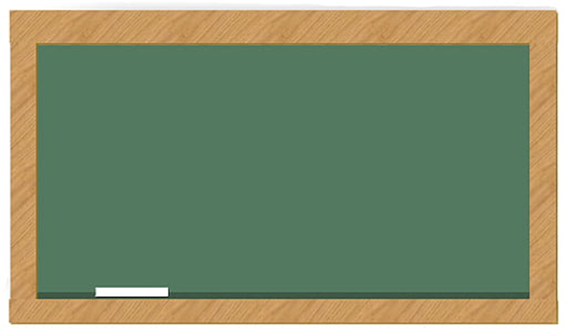
সবাই ৪ বার করে বল ?
গ
গ
গ
গ

Slide 14
এখন আমি কয়েকটি বর্ণ বোর্ডে লেখব।
এখানে গ বর্ণ কোনটি?
ক
খ
গ
গ
ঘ
ঙ

Slide 15

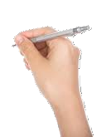
এবার আমরা গ বর্ণটি লেখা শিখি।
গ

Slide 16
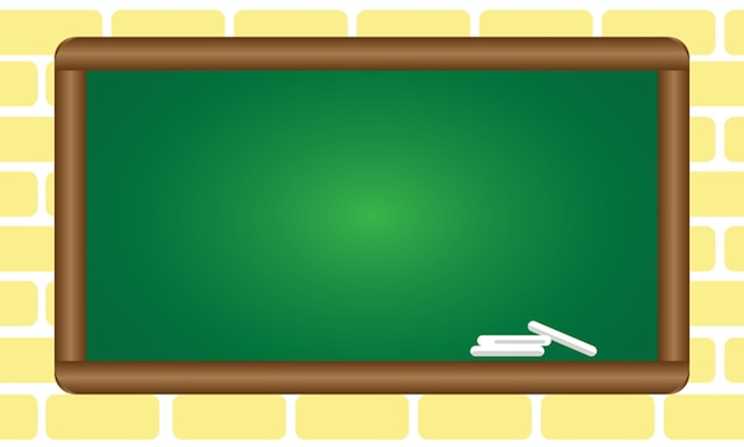
মুল্যায়ন
গ বর্ণ দিয়ে তোমার জানা ২ টি শব্দ বল।
গ বর্ণটি তোমার খাতায় সঠিক আকৃতি ও প্রবাহ ঠিক রেখে ৫ বার লেখ।।

Slide 17
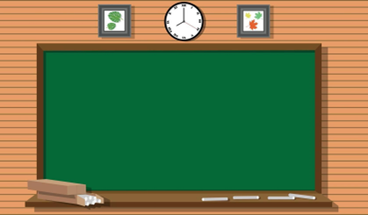
বাড়ির কাজ
গ বর্ণটি ৫ বার খাতায় লিখে আনবে।

Slide 18


ধন্যবাদ সবাইকে

